Slide 1





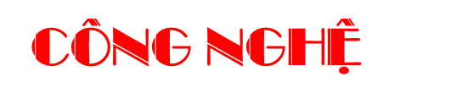
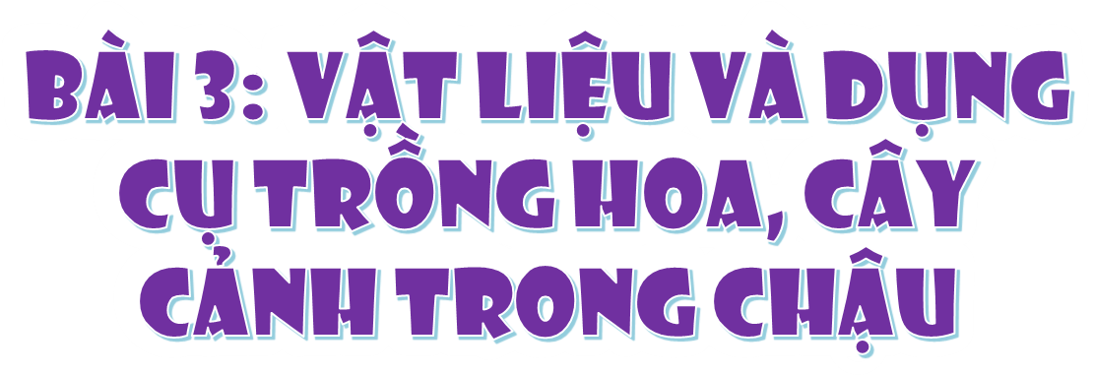


Thứ … ngày … tháng … năm …
(Tiết 2)

Slide 2

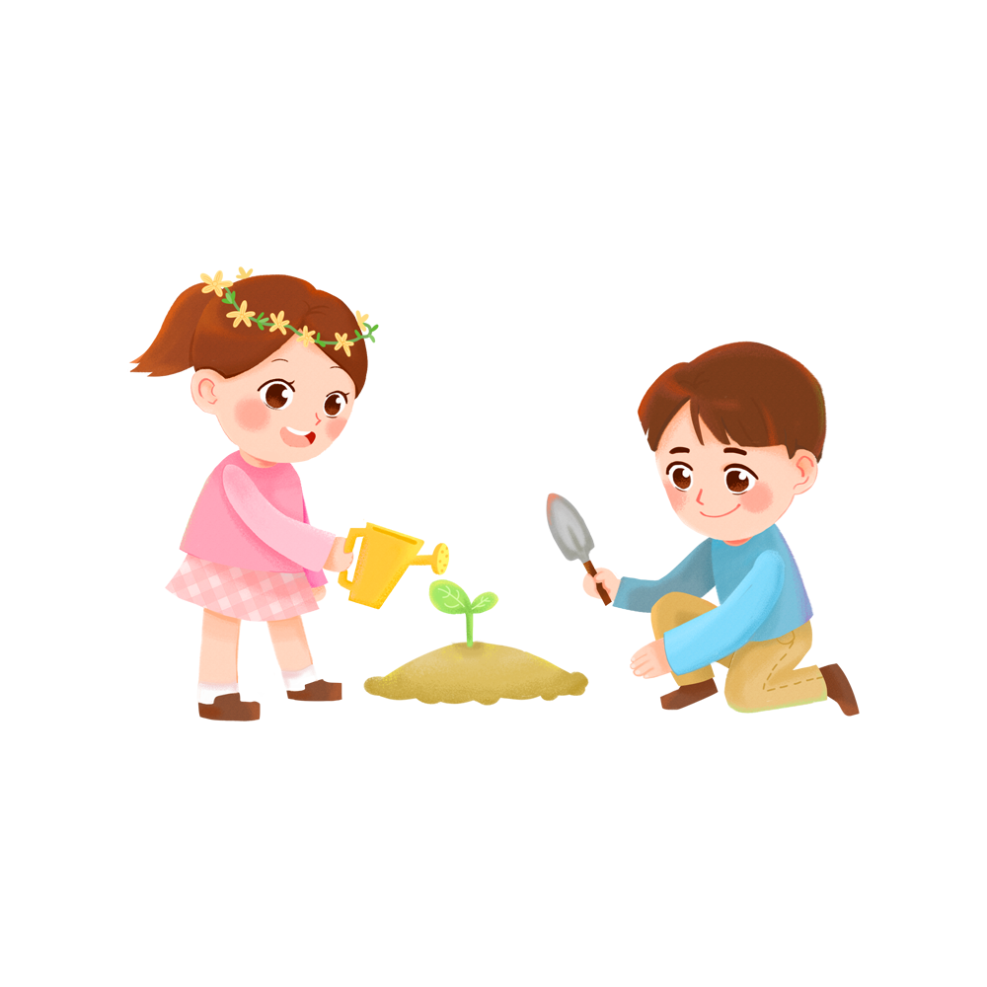

Slide 3
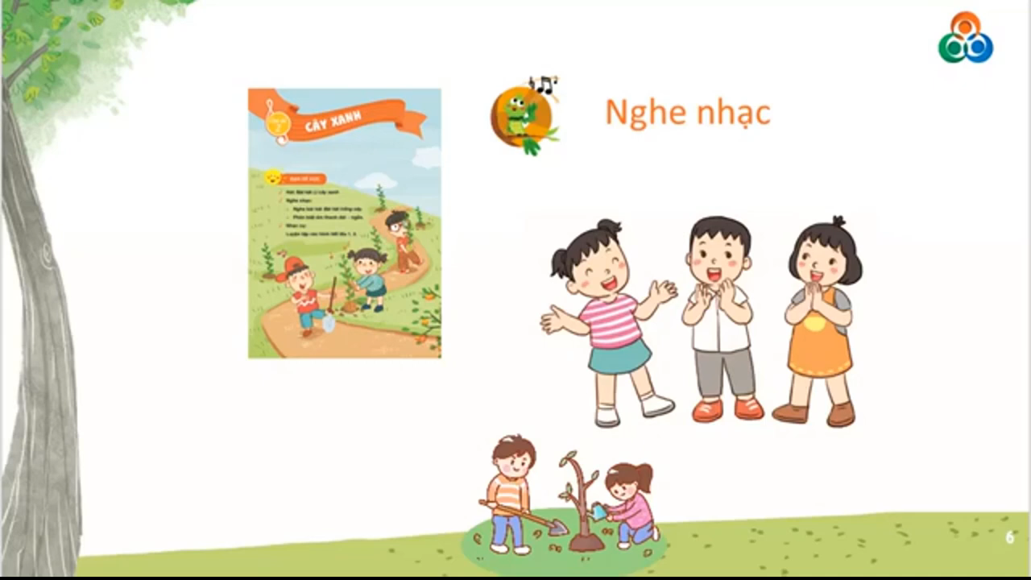

Slide 4



Slide 5
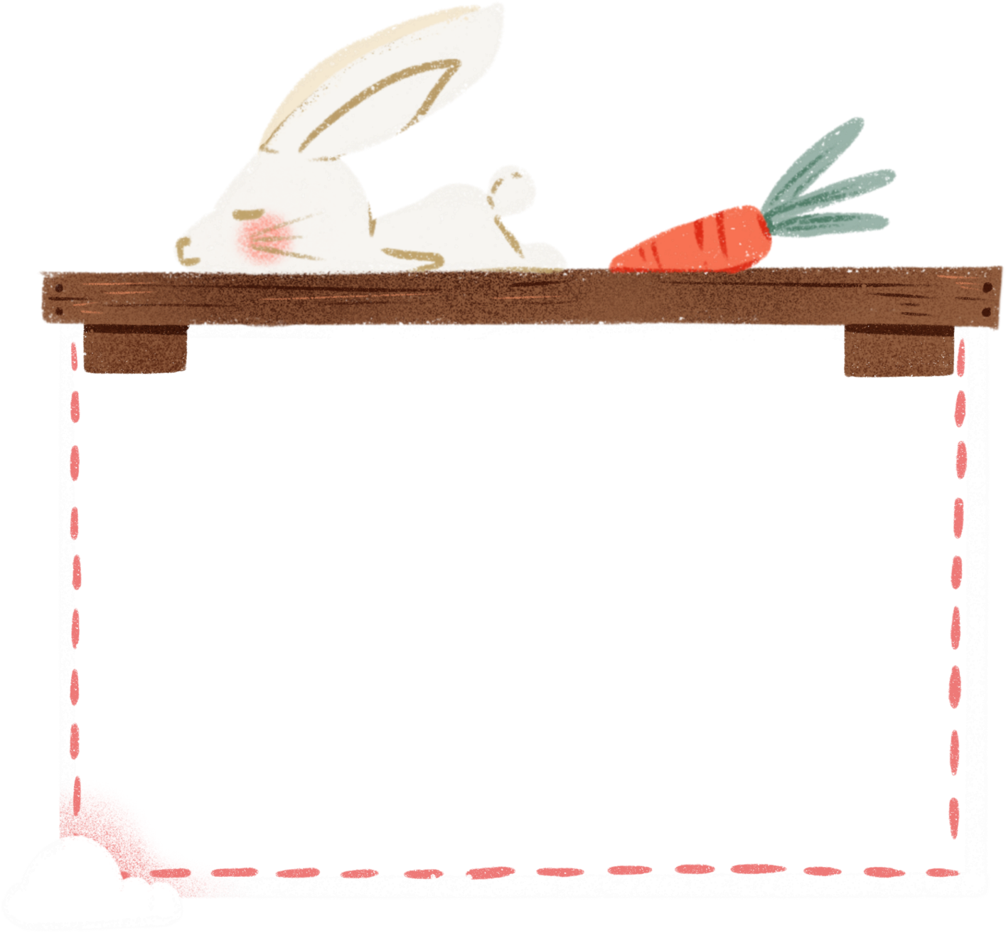

2. Giá thể trồng hoa, cây cảnh trong chậu

Slide 6


Giá thể là gì?
Giá thể là tên gọi chung đối với các hỗn hợp, vật liệu giúp tạo môi trường thuận lợi cho sự phát triển của cây trồng.

Slide 7
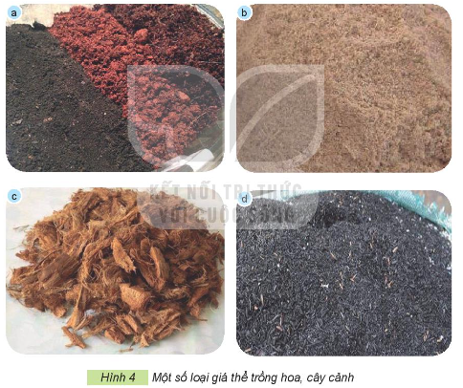
Em hãy sử dụng các thẻ dưới đây để gọi tên các loại giá thể trồng hoa, cây cảnh trong Hình 4 cho phù hợp.
1. Giá thể xơ dừa
2. Giá thể trấu hun
3. Giá thể mùn cưa
4. Giá thể hỗn hợp

Slide 8
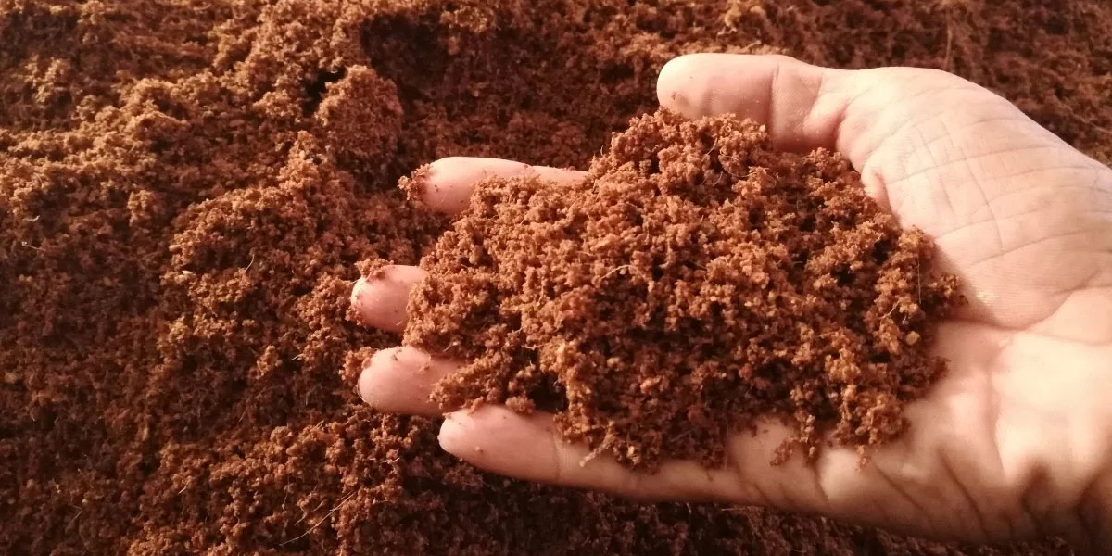
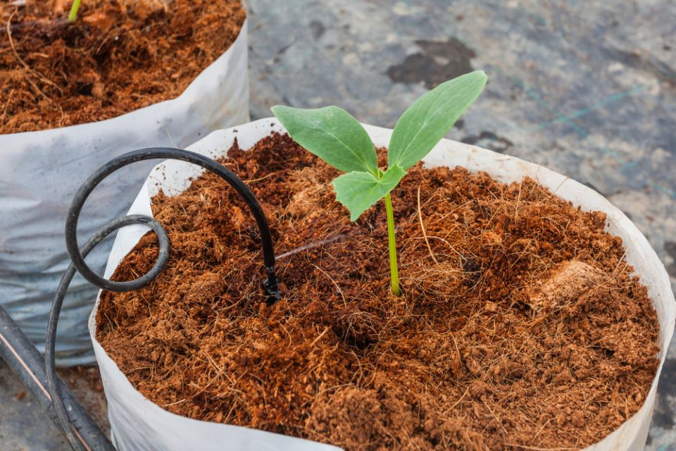
Giá thể xơ dừa

Slide 9
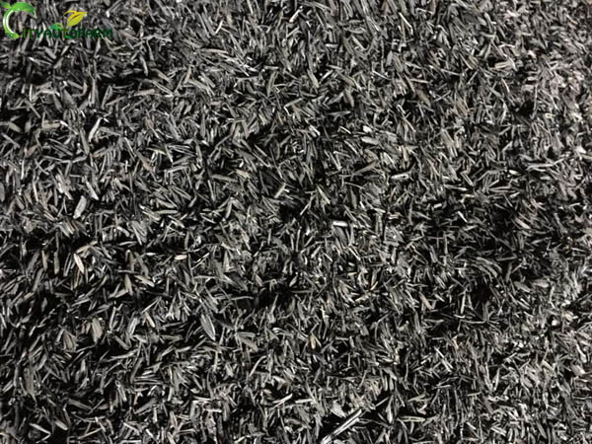
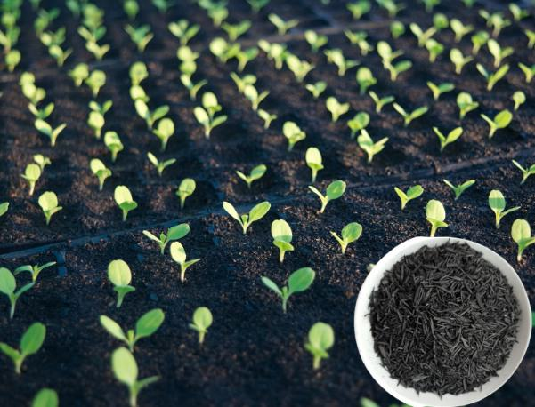
Giá thể trấu hun

Slide 10
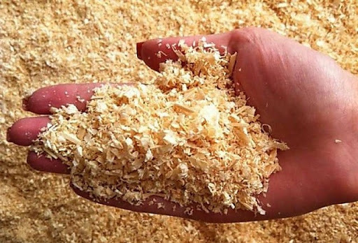
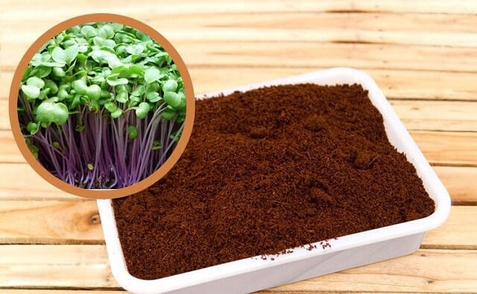
Giá thể mùn cưa

Slide 11
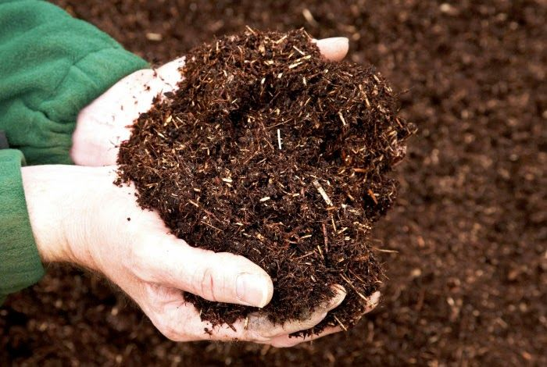
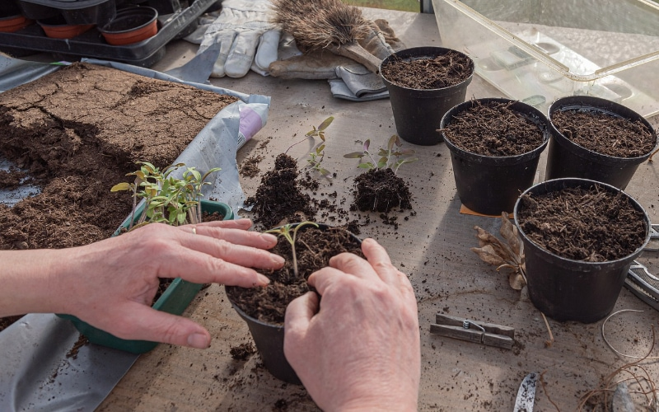
Giá thể hỗn hợp

Slide 12



Slide 13
Nêu thêm một số loại giá thể trồng hoa, cây cảnh trong chậu đang được sử dụng ở:
Gia đình
Nhà trường
Địa phương

Slide 14
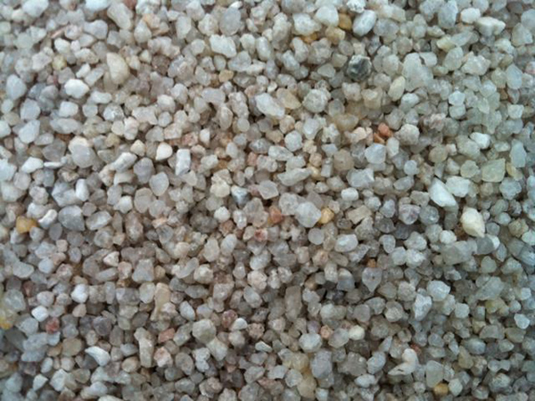
Giá thể cát sỏi
Đây là loại giá thể dễ kiếm, rẻ tiền. Dùng cát có độ lớn hạt cát từ 0,1 – 0,2mm. Sỏi có độ lớn từ 1 – 5cm. Trước khi dùng, cần rửa sạch, khử trùng, sấy hay phơi khô để tránh nhiễm bệnh cho cây.

Slide 15
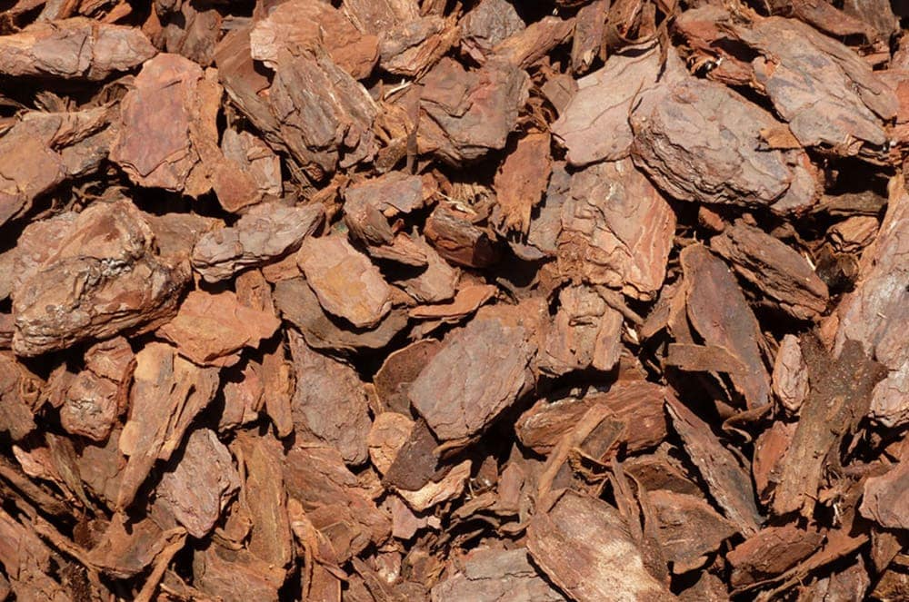
Giá thể vỏ cây
Hầu hết các loại vỏ cây tươi hay vỏ cây khô đều có thể sử dụng làm giá thể trồng cây. Tuy nhiên, các loại vỏ cây tươi thường có khả năng giữ ẩm hơi kém nên trong khoảng 2 – 3 tuần đầu cây sẽ sinh trưởng chậm hơn.

Slide 16
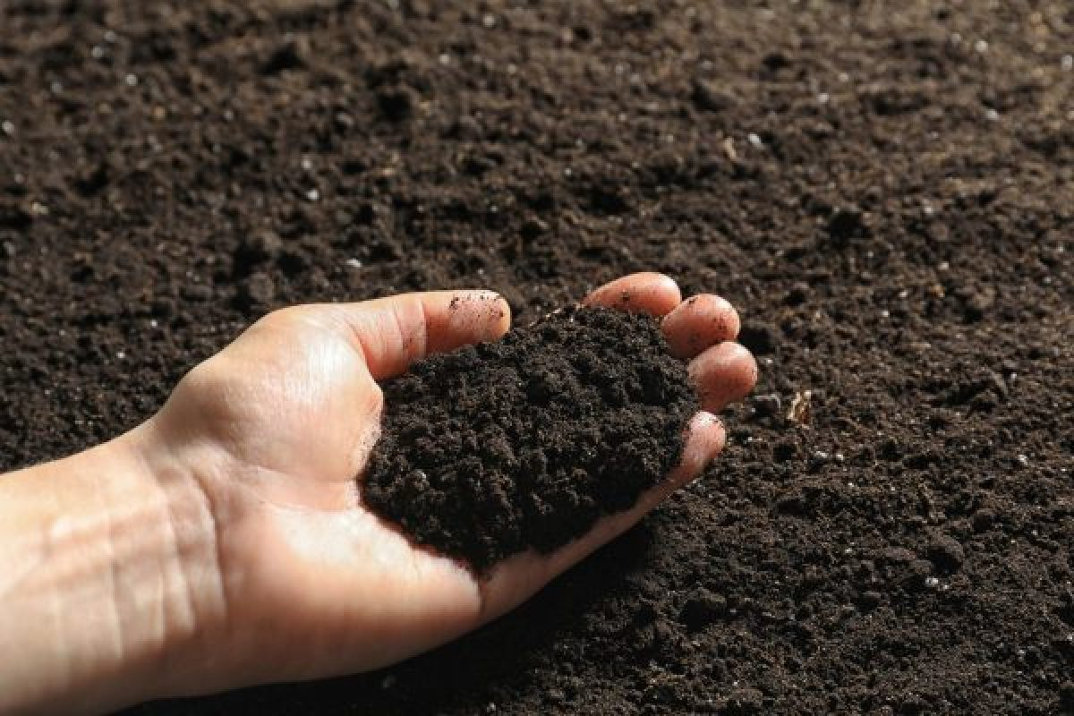
Giá thể than bùn
Than bùn có khả năng giữ ẩm đáng kể và cung cấp nước cho rễ cây.

Slide 17


Slide 18
Chia sẻ về những giá thể mà gia đình các em sử dụng ở nhà để trồng hoa, cây cảnh:
Giá thể được sử dụng để trồng cây, hoa gì.
Lợi ích của những loại giá thể đó đối với chậu hoa, cây cảnh.

Slide 19







GV ĐIỀN VÀO ĐÂY
GV ĐIỀN VÀO ĐÂY
GV ĐIỀN VÀO ĐÂY
GV ĐIỀN VÀO ĐÂY

Slide 20


